Slide 1


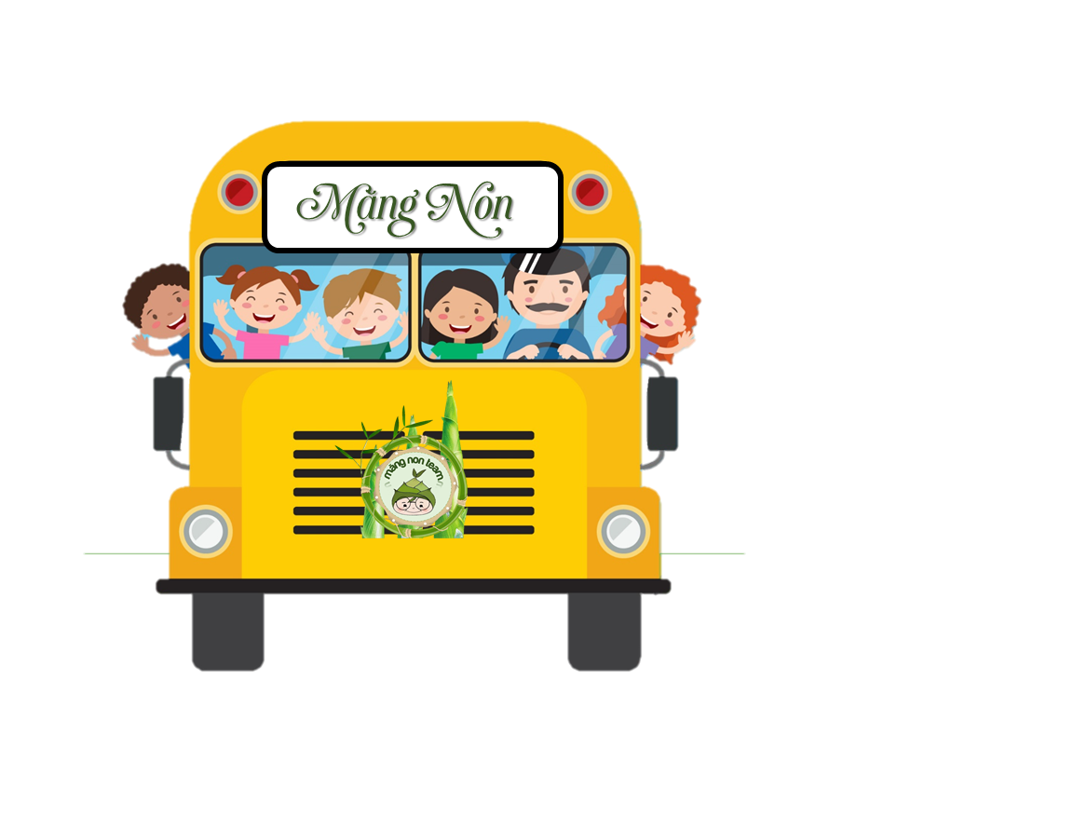
Ôn tập
Về đại lượng
Toán
Măng Non
ĐÀ NẴNG
ĐÀ NẴNG
Travel

Slide 2

KHỞI ĐỘNG
KHỞI ĐỘNG

Slide 3

Măng Non
Em hãy nêu các đơn vị đo khối lượng đã học
BẢNG ĐƠN VỊ ĐO KHỐI LƯỢNG
Lớn hơn ki-lô-gam
Ki-lô-gam
Nhỏ hơn ki-lô-gam
tấn
tạ
yến
kg
hg
dag
g
1tạ
1kg
1dag
1 tấn
1yến
1hg
1g
10
= yến
10
10
= hg
10
= g
10
= dag
= tạ
= kg
10
= kg
100
= g
1000
= g
= kg
100
1000
Mỗi đơn vị đo khối lượng đều gấp 10 lần đơn vị bé hơn, liền nó.
Mỗi đơn vị đo khối lượng đều gấp mấy lần đơn vị bé hơn, liền nó?

Slide 4
Toán
Luyện tập
Măng Non
Trang 170

Slide 5

Bài 1: Viết số thích hợp vào chỗ chấm:
1 yến = ……. kg 1 tạ = ……. yến
1 tạ = ……. kg 1 tấn = ……. tạ
1 tấn = ……. kg 1 tấn = ……. yến
10
10
100
10
1000
100
Măng Non

Slide 6

Bài 2: Viết số thích hợp vào chỗ chấm:
a) 10 yến =……. kg yến =……. kg
50 kg =……. Yến 1 yến 8 kg =……. kg
b) 5 tạ = ……. Yến 1500 kg =…….tạ
30 yến = …….tạ 7tạ 20 kg =…….kg
c) 32 tấn = ……. tạ 4000 kg =…….tấn
230 tạ = …….tấn 3 tấn25 kg =…….kg
Măng Non

Slide 7

100
5
a) 10 yến =……. kg yến =……. kg
50 kg =……. Yến 1 yến 8 kg =……. kg
5
18
b) 5 tạ = ……. Yến 1500 kg =…….tạ
30 yến = …….tạ 7tạ 20 kg =…….kg
50
15
3
720
c) 32 tấn = ……. tạ 4000 kg =…….tấn
230 tạ = …….tấn 3 tấn25 kg =……. kg
320
4
23
3025

Slide 8


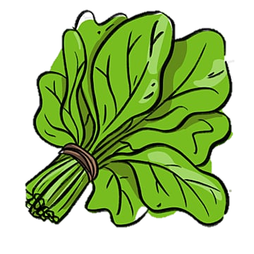
Bài 4: Một con cá cân nặng 1 kg 600g,
một bó rau cân nặng 400g.
Hỏi cả cá và rau cân nặng bao nhiêu ki-lô-gam?
+
= ?
1 kg 600g
400g

Slide 9

+
= ?
1600g
400g
Bài giải:
Đổi: 1 kg 600g = 1600g
Số ki-lô-gam cá và rau là:
1600g + 400g = 2000 (g)
2000g = 2kg
Đáp số: 2 kg

Slide 10










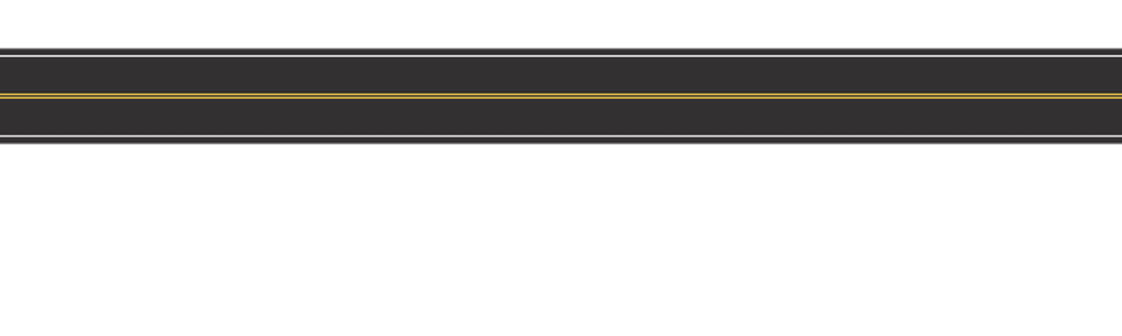
Vận dụng

Slide 11
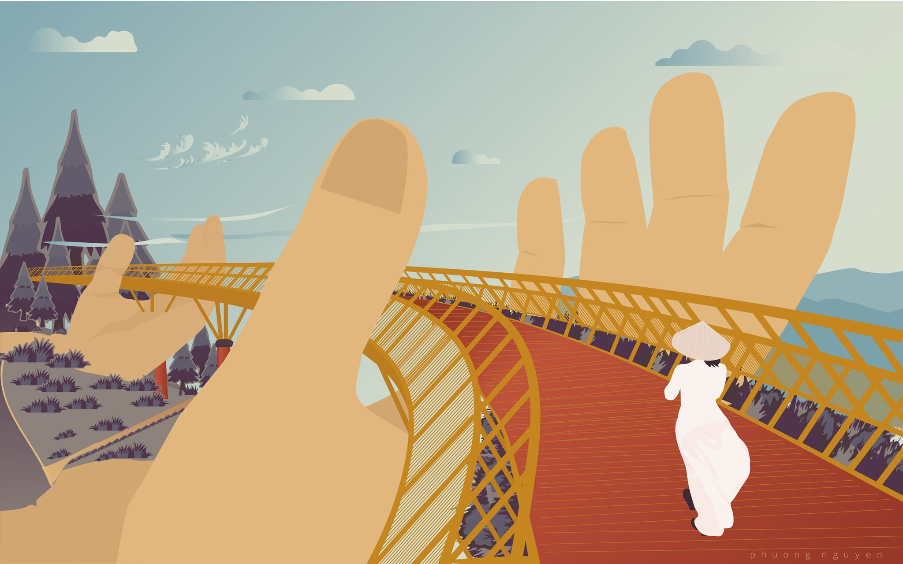
2kg30g = ..... g
230g
A
2300g
B
2030g
C
D
23000g

Slide 12

7 tấn 6 yến = .... kg
7060 kg
A
7600 kg
B
70060 kg
C
D
70600 kg

Slide 13
2 tạ 3 kg + 70 kg = ..... kg
2370 kg
A
B
23700 kg
2730 kg
C
273 kg
D

Slide 14
3 hg + 195 g = ........ g
3195 g
A
4905 g
B
495 g
C
D
30195 g

Slide 15

DẶN DÒ
Học thuộc lại bảng đơn vị đo khối lượng
Xem, giải lại các bài tập vừa làm
Chuẩn bị bài sau: Ôn tập về đại lượng (tt)
Măng Non

Slide 16






Măng Non
CHÚC CÁC EM HỌC TỐT!
CHÚC CÁC EM HỌC TỐT!
Măng Non

